Slide 1
符号规则
1、 光路方向
从左向右为正向光路，反之为反向光路。
正向光路
反向光路
2、 长度的符号规则
沿轴线段：从起点（原点）到终点的方向与光线传播方向相同，为正；反之为负。
3、 角度的符号规则
垂轴线段：以光轴为界，上方为正，下方为负。
※ 角度的度量一律以锐角来度量，由起始边顺时针转到终止边为正，逆时针为负。
（1）光线与光轴的夹角， 以 光轴 为起始边。
（2）光线与法线的夹角， 以 光线 为起始边

Slide 2




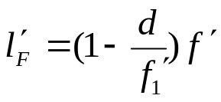





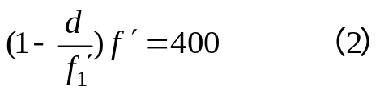
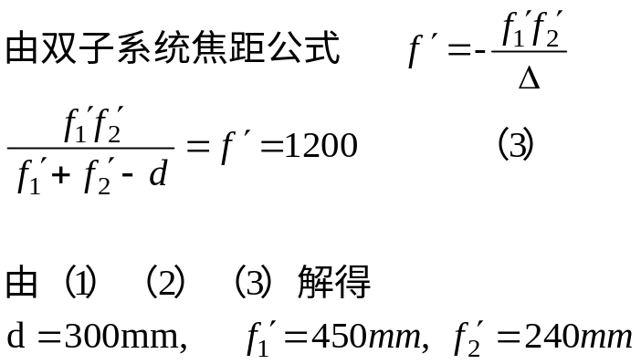











1_001
设计一个对无限远成像的长焦距物镜。焦距 ,由物镜第一面顶点到像面的距离（简称筒长） ，由物镜最后一面到像面的距离（称后工作距离） 。若按最简单的薄透镜系统考虑，试求系统的理想光学参数，并画出理想的光路图
P124_4
因为筒长小于焦距（一般长焦距透镜多如此），所以应该采用一种远距型的系统，这种系统是正负组分离，而且正组在前的结构。
考虑简单的双子系统，即二元组合系统的基本关系式。
筒长＝d＋后工作距离
由双子系统像方焦距
对于无限远成像，像面正好是系统的焦面
所以可以得到
像面

Slide 3



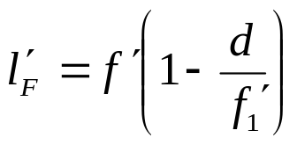

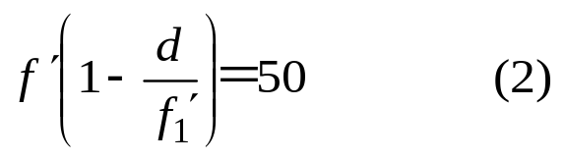
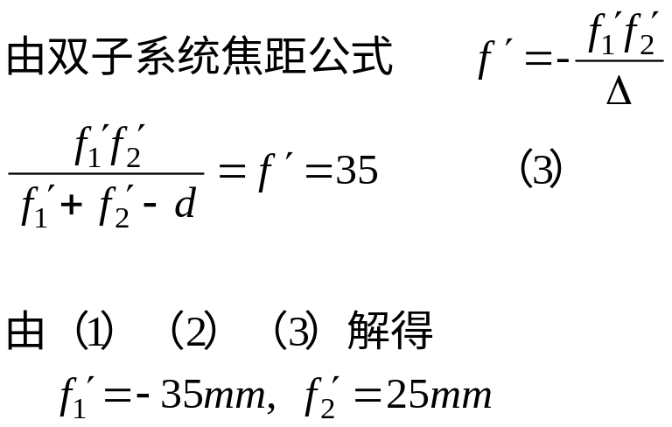








设计一个对无限远成像的短焦距物镜。焦距 ,筒长 ，要求有大于焦距的后工作距离 。求理想系统的结构参数，并画出理想光路示意图。
1_002
P124_5
筒长＝d＋后工作距离
而有双子系统像方焦面公式
对于无限远物体成像，像面恰好是系统的焦面，
像面

Slide 4









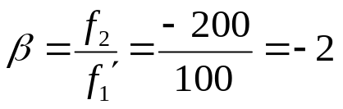
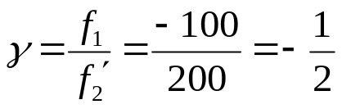



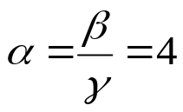


由双组元构成一个无焦系统，其中 ， 。当物放在透镜1前焦面上并用平行光照明时，（1）求像的位置和放大倍率；（2）确定物体成实像时物面位置应处的范围；（3）当采用一正、一负组元组成无焦系统时，它能成实像吗？
1_003
P124_7
(1) 系统为双子无焦系统
且由双子无焦系统特点
由于无焦系统的 和 重合
如果物体在透镜1的前焦面上，
对于透镜2来说，
也就是说，物体经过双子无焦系统之后，像在第二个子系统的后焦面上。
由双子无焦系统公式

Slide 5

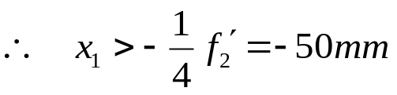
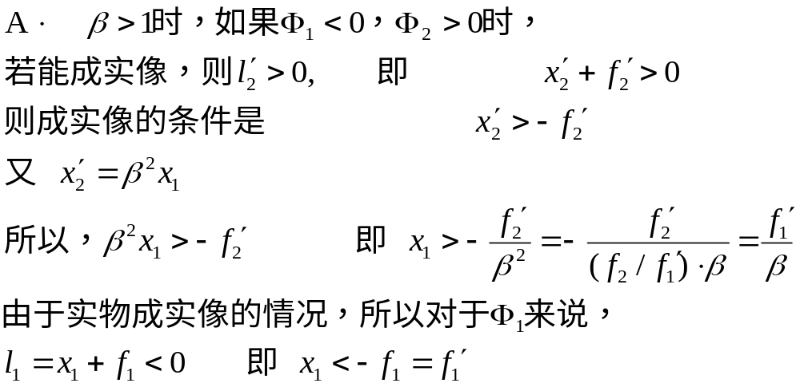
1_003
(2) 若需物体成实像，也就是说
P124_7
(3) 假如双子系统由正负透镜组合

Slide 6

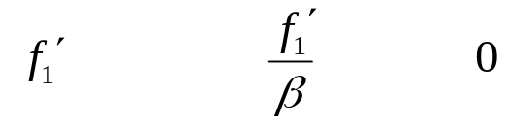
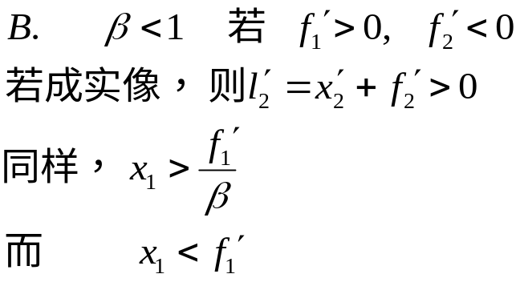
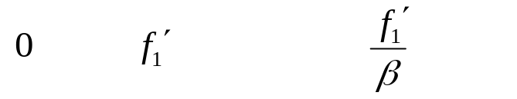

1_003
P124_7

Slide 7
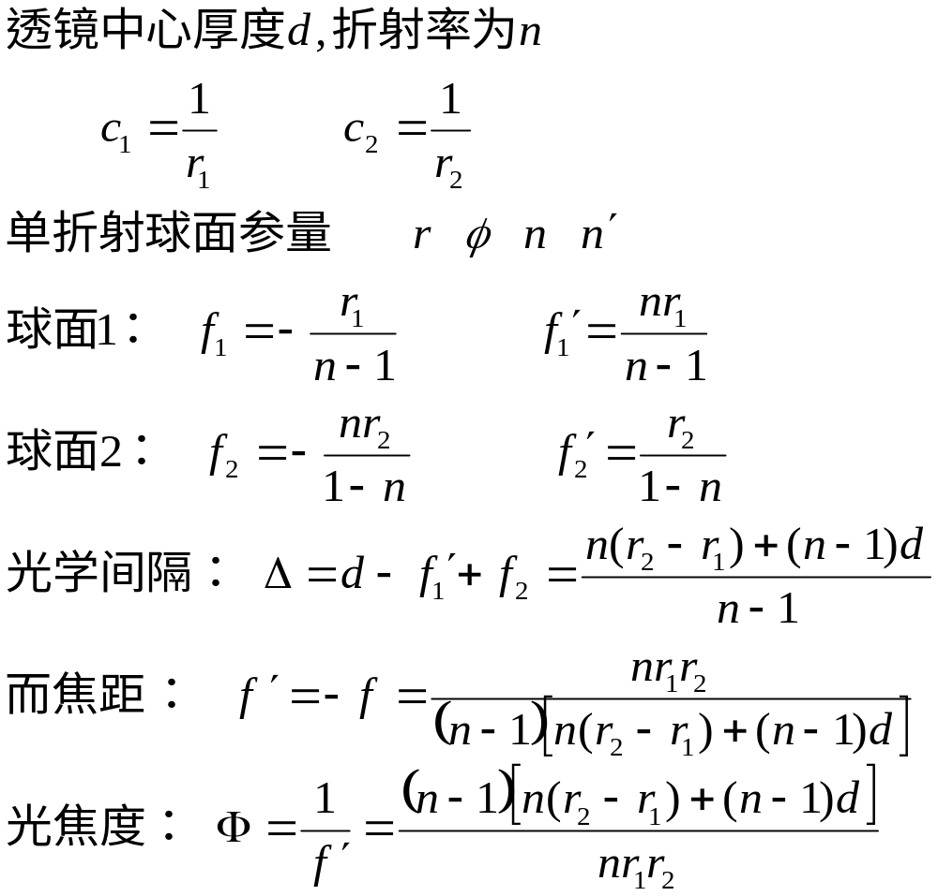
单透镜能构成无焦系统吗？如果可能的话，试求望远透镜结构参数之间的关系，并画出光学结构图。
1_004
P124_8

Slide 8
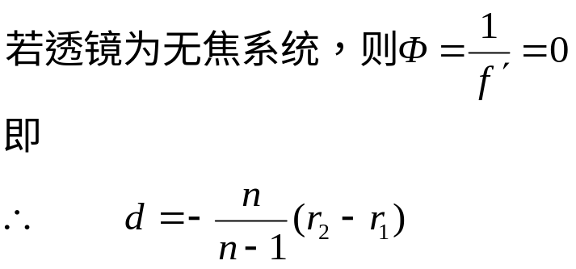

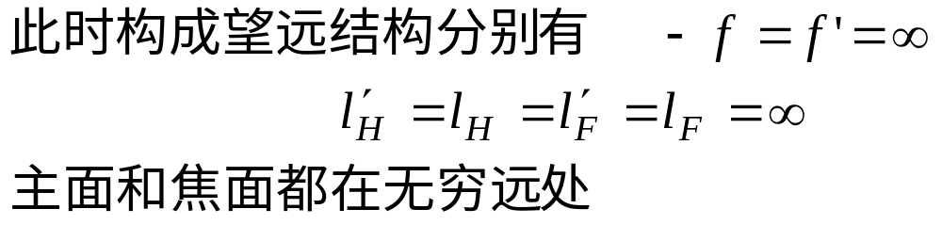





1_004
P124_8

Slide 9
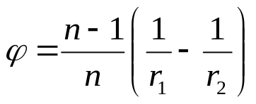


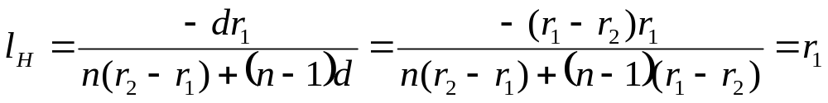
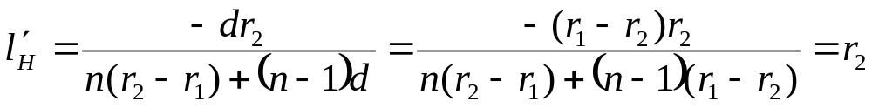
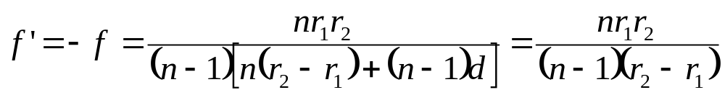
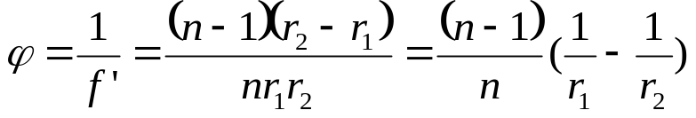
证明同心透镜两主面重合在一起，其光焦度为 。
并画出对无限远成像的光路图。
1_005
P124_9
同心透镜的特点：球心 重合在一起，
由透镜主面公式：
说明H和H‘点重合在一起，都位于共有球心处

Slide 10








1_005
P124_9
H
H’

Slide 11



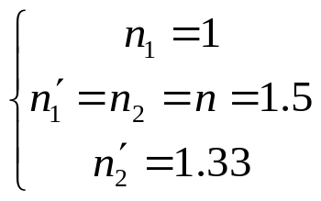
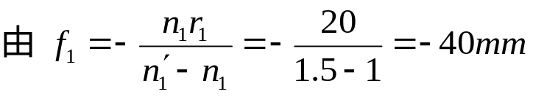
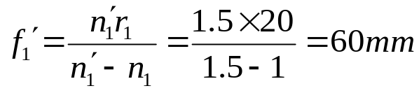
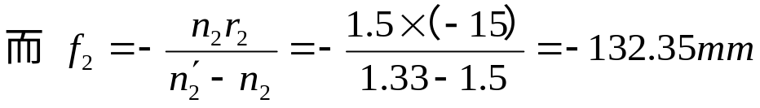
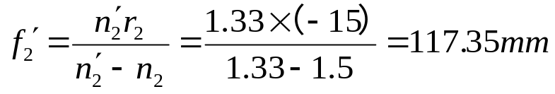
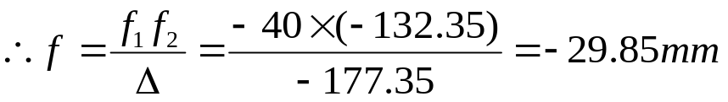
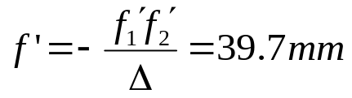
1_006
一透镜的结构参数为：
当透镜一边是空气，另一边是水（ ）时，求透镜的物像方的焦距。
P124_11
透镜的结构参数为：
该透镜为双凸透镜

Slide 12


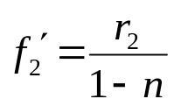



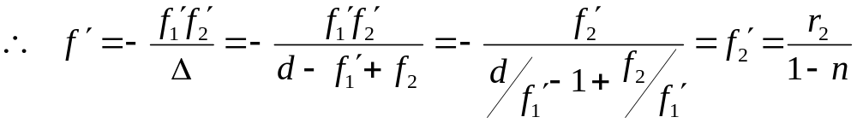
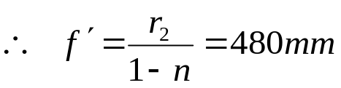





一束平行光垂直入射到平凸透镜上，会聚与透镜后480mm处。如果在透镜
凸面上镀银，则平行光会聚于透镜前80mm处，求透镜折射率和凸面曲率
半径。
1_007
P124_12
（1）未镀银时，双子系统
（2）镀银之后，那么原来的双子系统变成了经过两次折射和一次反射的系统，分别设为
三个子系统，
对

Slide 13



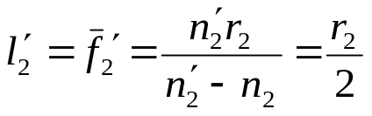

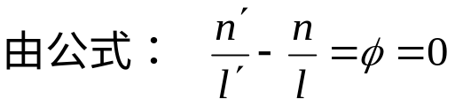
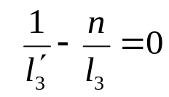
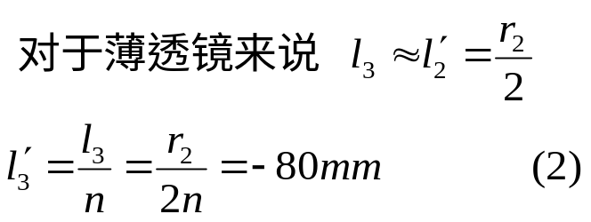












1_007
对
P124_12
那么
对
联立公式（1）、（2）可解得

Slide 14
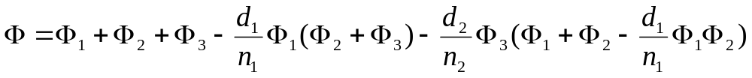
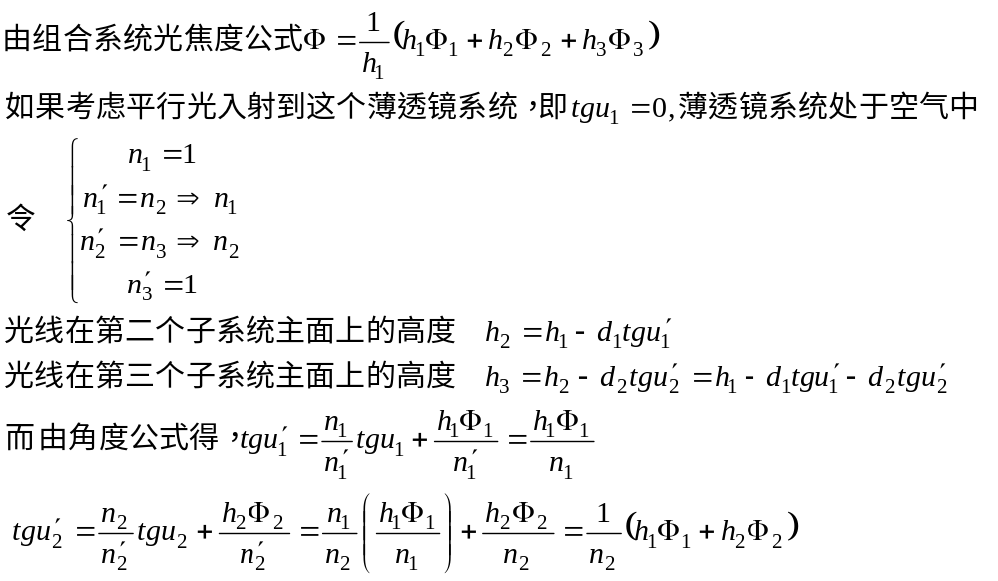
求证由三个薄透镜组成的光学系统的光焦度为
1_008
P125_13

Slide 15
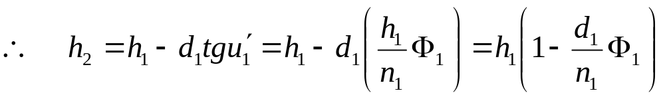
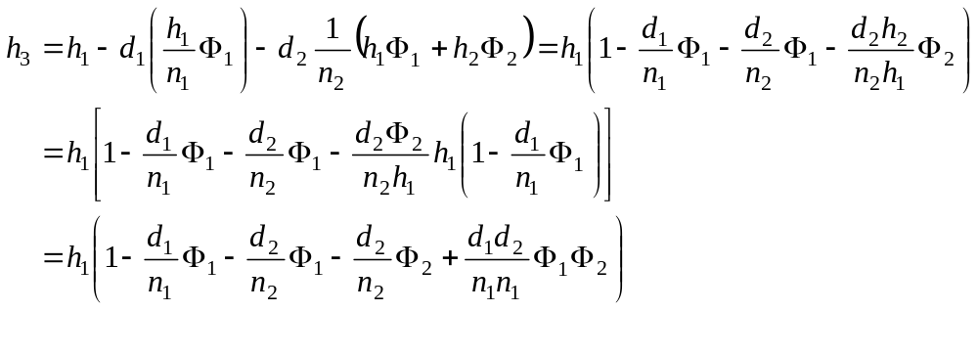
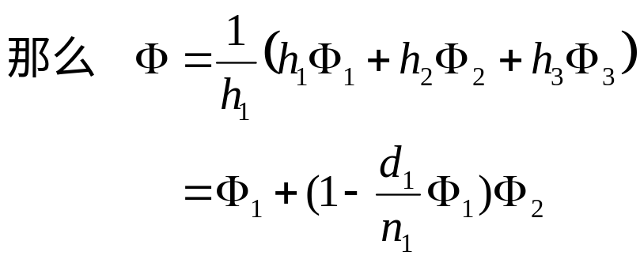
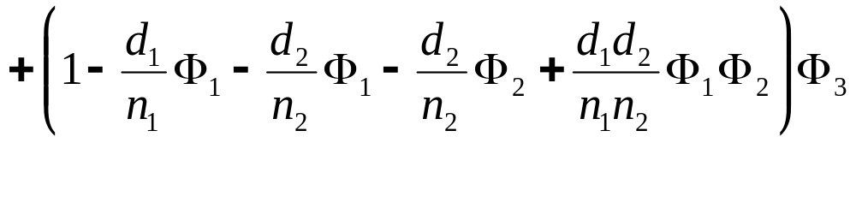
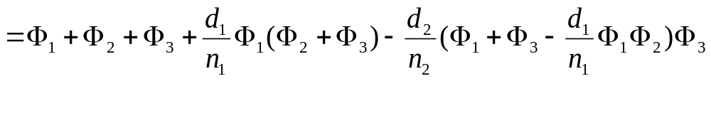
1_008
P125_13

Slide 16













1_009
由图1-5.3所示的双平面反射镜系统中，如果输入光束方位用右手坐标系表
示，其中xoy平面为主截面，请画出表示出射光束方位的坐标系。
P125_16

Slide 17
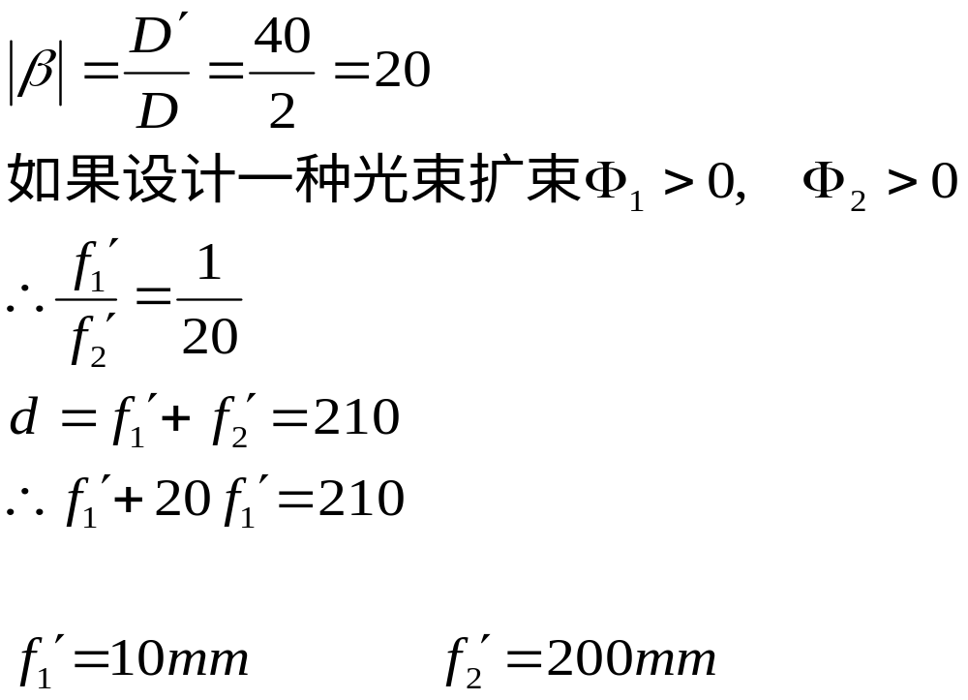


1_010
设计一个光束扩束器，其入射激光光束直径为2mm，出射光束直径为
40mm，扩束器筒长为210mm，求系统的理想光学参量，并画出光路图。
P125_19

Slide 18


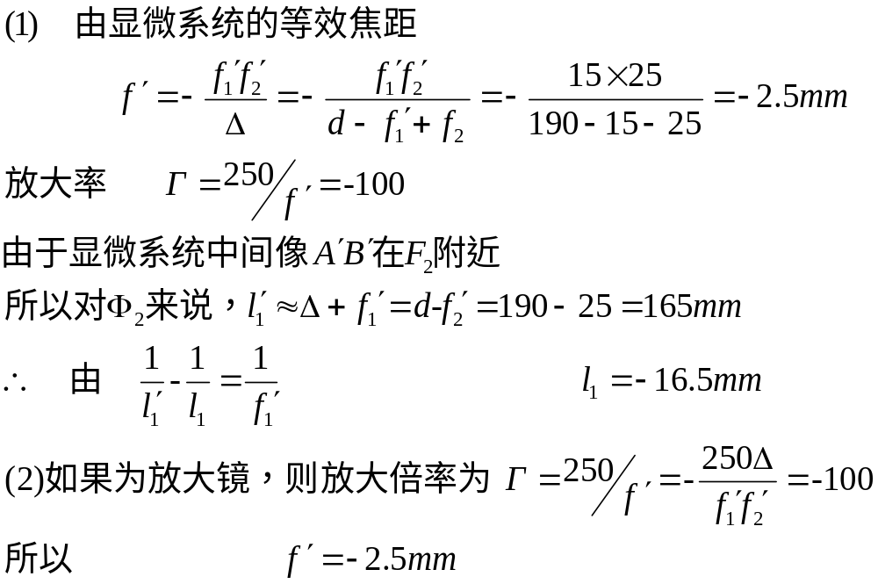
一个显微系统，物镜的焦距 ，目镜焦距 。设两者
均为薄透镜系统，相距为190mm，求显微镜的放大率和物体的位置。如将
此系统看成一个放大镜，则其等效焦距和倍率是多少？
1_011
P125_22

Slide 19



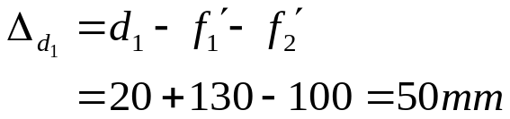
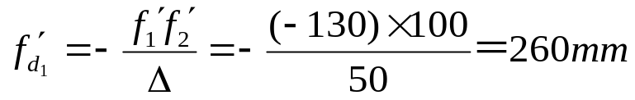

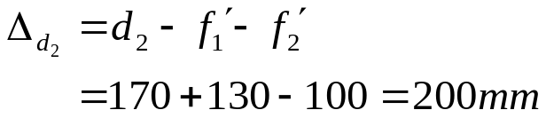
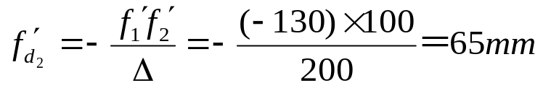
一个对无限远成像的物镜，由 的双子
系统组成。按薄透镜系统考虑，令两透镜间距为d。移动第二个透镜，当
d分别等于20mm和170mm时，物镜有共同的像面位置。试求
（1）当d＝20mm和170mm时，系统的焦距各为多少？
（2）在所求两个焦距位置处， 的线性放大率各等于多少？两个放大
倍率之比是否与两个焦距之比相等？
（3）当d从20mm增大到170mm时，根据系统像面的位移公式，计算像面
最大位移量。此时系统的焦距是多少？
1_012
P126_27
（1）当 时，
当 时，

Slide 20
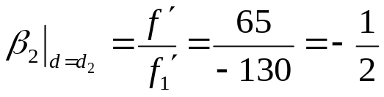
















1_012
（2）当 时，即
P126_27
当 时，即
而
所以两个放大倍率之比与两焦距之比相等
（3）系统的最大位移量
由
当
即 时有极值
所以当d从20～170mm移动过程中，即当 有
此时

